Slide 1
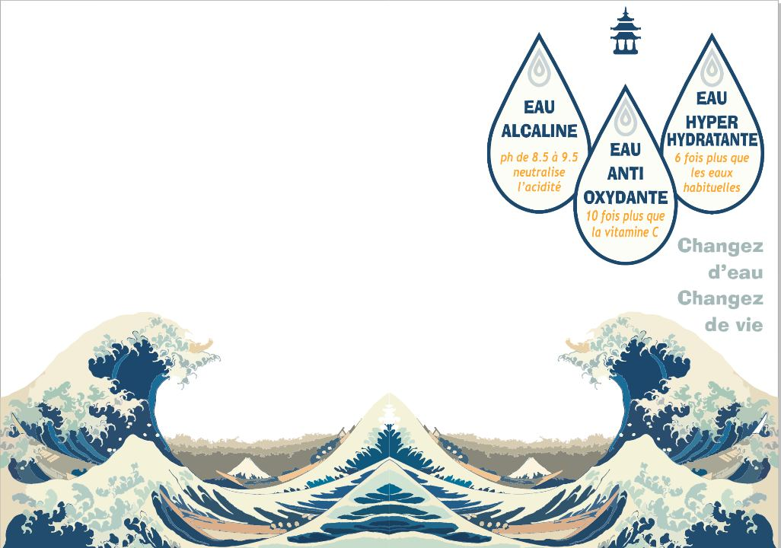

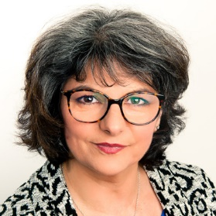
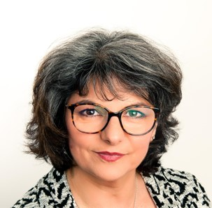
Invitation à la journée découverte de l’eau de santé japonaise
Agréée par le ministère de la santé au Japon
Evelyne REVELLAT
Samedi 18 septembre 2021 à 13H30
ENAGIC
10 Av. Ledru Rollin 75012 Paris

